Slide 1
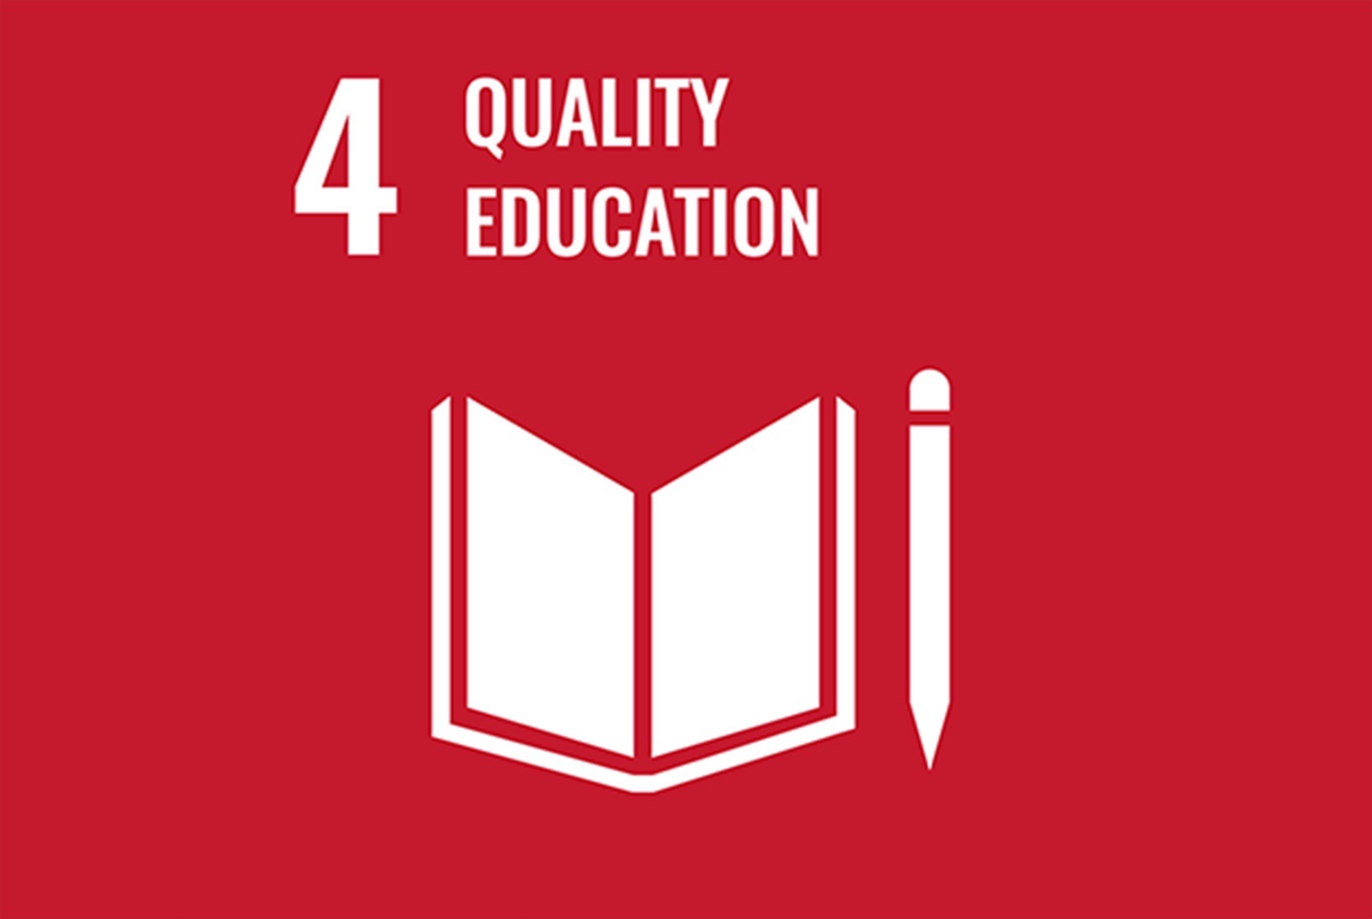
SDG 4 : 優質教育
4112177129 財金一B 侯盛宗

Slide 2
目錄
研究背景
研究目的
研究方法
研究問題
文獻探討
研究討論
研究結果與結論
參考文獻

Slide 3
研究背景
全球優質教育的實現是可持續發展目標（SDG）的重要目標之一，旨在確保所有人都能獲得平等和包容的教育，並提高教育質量。然而，實現這一目標面臨諸多挑戰，包括不平等的教育機會、資源不足、教育品質不一等問題。因此，本研究旨在深入探討SDG 4的目標，特別關注優質教育的實現情況以及相關的挑戰和解決方案。

Slide 4
研究目的
此研究旨在分析優質教育現狀，探討該地區實現SDG 4的進展情況，並提出相應的建議以改善教育品質以及了解所面臨的挑戰。

Slide 5
研究方法
網路搜尋
文獻收集
數據分析
案例研究

Slide 6
研究問題
優質教育的各個階段（例如初等教育、中等教育等）的執行情況如何？
2019年底，數百萬兒童和青少年仍然無法上學，超過一半的在校兒童沒有達到最低閱讀和算術水平標準。
21%的國家實現了初中教育，只有1%的國家實現了高中教育
發展中國家的初等教育入學率達到了91%，但仍有5,700萬兒童失學

Slide 7
研究問題
落後國家實現SDG 4的困境如何？
資源不足
教育不平等
基礎設施不足
政治和社會問題

Slide 8
研究問題
有哪些政策和措施可以促進優質教育的提升？
增加教育和投資
提升教師素質和培訓
推動數位化教育
實施包容性政策(例如:性別平等、殘疾人士教育、少數族裔教育)
建立教育品質評估機制
加強家長和社區的參與

Slide 9
文獻探討
優質教育的定義
UNESCO（2015）的《全球教育2030議程：教育可持續發展目標》：這份報告提出了教育可持續發展目標，其中包括確保所有人都能享有平等和優質的教育。報告中指出，優質教育應該是全面的，不僅僅是傳授知識，還應該培養學生的技能、價值觀和態度，以應對當今和未來的挑戰。

Slide 10
文獻探討
SDG 4的實施情況和進展
根據聯合國教科文組織的報告，發達國家在實現SDG 4方面取得了進展，如提高學生學習成果。然而，仍存在教育不平等問題。相比之下，落後國家面臨著資源不足、基礎設施缺乏等挑戰，導致學生失學。總體而言，全球仍需共同努力，才能實現SDG 4的目標。

Slide 11
文獻探討
全球教育發展趨勢
全球教育發展挑戰
教育普及化
教育技術應用
教育不平等
教育資源不足
教育品質提升
以上根據聯合國教科文組織（UNESCO）的《全球教育監測報告2023》

Slide 12
研究討論
教育不平等 : 在許多國家，城鄉和社會經濟背景之間的教育不平等仍然存在。這導致了學習機會的不均等，限制了某些群體的發展機會
教育資源不足 : 一些地區面臨著教育資源不足的問題，包括學校設施、教材和師資。這對教學質量和學生學習成果產生了負面影響。
教育品質提升 : 儘管教育普及化取得了進展，但提高教育品質仍然是一個重要議題。優質教育應該能夠激發學生的創造力和批判性思維，並培養他們的技能和價值觀。
教育技術應用 : 教育技術的應用是一個重要的趨勢，但同時也帶來了一些挑戰，包括教育資源的不平等、師資的不足以及教學品質的保障。

Slide 13
研究結果與結論
加強政策支持 : 政府應該加強對教育的政策支持，包括增加教育資源投入、改善教育設施、提高教師待遇和培訓等。
推動教育創新 : 鼓勵和支持教育創新，包括利用新技術、開展教育改革和實驗項目，以提高教育品質和效率。
促進教育均等 : 採取措施減少城鄉和社會經濟背景之間的教育不平等，包括提供經濟援助、改善學校設施、提供補充教育資源等。
加強國際合作：國際社會應該加強合作，分享最佳實踐和資源，共同應對全球教育挑戰，實現教育可持續發展目標。

Slide 14
結語
總的來說，全球教育發展面臨著複雜的挑戰，但通過共同努力和創新的解決方案，我們有望實現全球優質教育的目標。

Slide 15
參考文獻
https://www.tsisda.org/blog/%E8%AA%8D%E8%AD%98%E5%85%A8%E7%90%83%E6%B0%B8%E7%BA%8C%E7%99%BC%E5%B1%95%E7%9B%AE%E6%A8%99-SDG4
https://esgtimes.com.tw/4771-2/
https://www.unesco.org/gem-report/zh
https://unesdoc.unesco.org/ark:/48223/pf0000247444_chi
https://www.worldbank.org/en/publication/wdr2018
Barber, M., Donnelly, K., & Rizvi, S. (2013)的《Oceans of Innovation: The Atlantic, the Pacific, global leadership and the future of education》 書

